Slide 1
স্বা
গ
ত
ম

Slide 2
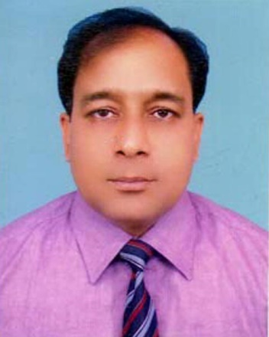
শিক্ষক পরিচিতি

Slide 3
পাঠ পরিচিতি
বিষয়ঃ ইসলাম ও নৈতিক শিক্ষা
পাঠঃ ০৭
শ্রেণীঃ নবম
মোট ছাত্র/ছাত্রীঃ ৫ 7 জন
সময়ঃ ৫০ মিনিট

Slide 4
পাঠ পরিকল্পনা
ক্রমিক | ধাপ | কার্যক্রম | সময় | ঊপকরন
০১ | প্রস্তুতি | শূবেচ্ছা বিনিময়, শ্রেণীবিন্যাস, মনযোগ আকর্ষণ, পাট ঘোষনা | ০৫ মিনিট | D.C/ চকবোর্ড
০২ | শিখনফল-১ | সংক্ষিপ্ত আলোচনা, প্রদর্শন, পাঠ পরিচিতি | ১০ মিনিট | D.C/ চকবোর্ড
 | শিখনফল-২ | সংক্ষিপ্ত আলোচনা, প্রদর্শন, গুরুত্তের ব্যাখ্যা। (জোড়ায় কাজ।) | ০৮ মিনিট | D.C/ চকবোর্ড
 | শিখনফল-৩ | সংক্ষিপ্ত আলোচনা, প্রদর্শন,মানব সেবার বিভীন্ন ধাপের বর্ণনা ও কর্মপত্র। (দলিয় কাজ) | ১২ মিনিট | D.C/ চকবোর্ড
০৩ | মূল্যায়ন | সৃজনশীল প্রশ্ন | ১২ মিনিট | D.C
০৪ | বাড়ির কাজ | প্রশ্ন দেয় | ০২ মিনিট | D.C
০৫ | পাট সমাপন | ধন্যবাদ জ্ঞাপন করা | ০১ মিনিট | D.C

Slide 5
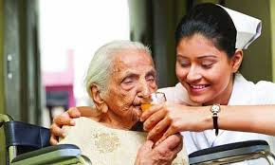

Slide 6
মানব সেবা

Slide 7
শিখনফল
এ পাঠ শেষে শিক্ষার্থীরা…….
মানব সেবার ধারনা সজ্ঞায়িত করতে পারবে।
মানব সেবার গুরুত্ব ব্যাখ্যা করতে পারবে
মানব সেবার বিভিন্ন ধাপ বর্ণনা করতে পারবে

Slide 8
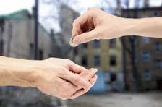
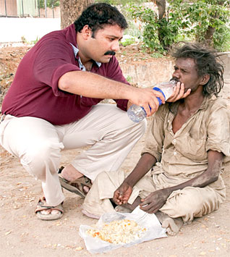
একক কাজ

Slide 9
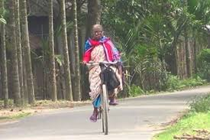
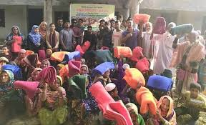
স্বাস্থ্য সেবা
আর্থিক সেবা

Slide 10
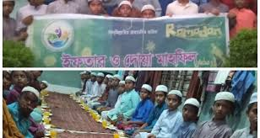
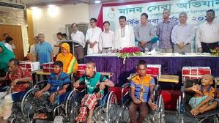
ইবাদতের মাধ্যমে সেবা
মানবিক সেবা

Slide 11
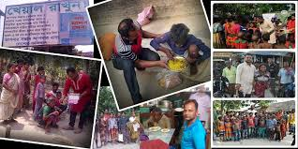

Slide 12
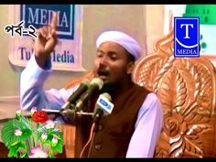
ওয়াজের মাধ্যমে মানব সেবা

Slide 13
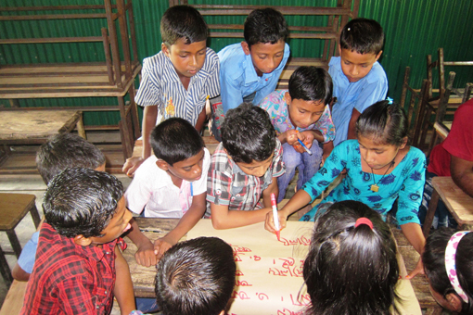
দলীয় কাজ
মানব সেবার বিভিন্ন ধাপ গুলো খাতায় লিখ।

Slide 14
মূল্যায়ন
১। মানব সেবা কী?
২। মানব সেবা কয়টি ধাপ আছে ?

Slide 15
বাড়ীর কাজ
মানব সেবার গুরুত্ব আলোচনা কর।

Slide 16
সবাইকে
ধন্যবাদ

